Slide 1
Communauté des maladies émergentes et zoonotiques
Identifier les risques émergents grâce à l'intelligence collective
CMEZD= – Mise à jour du réseau SCSSA sur les petits ruminants
16 octobre 2025
www.cezd.ca

Slide 2
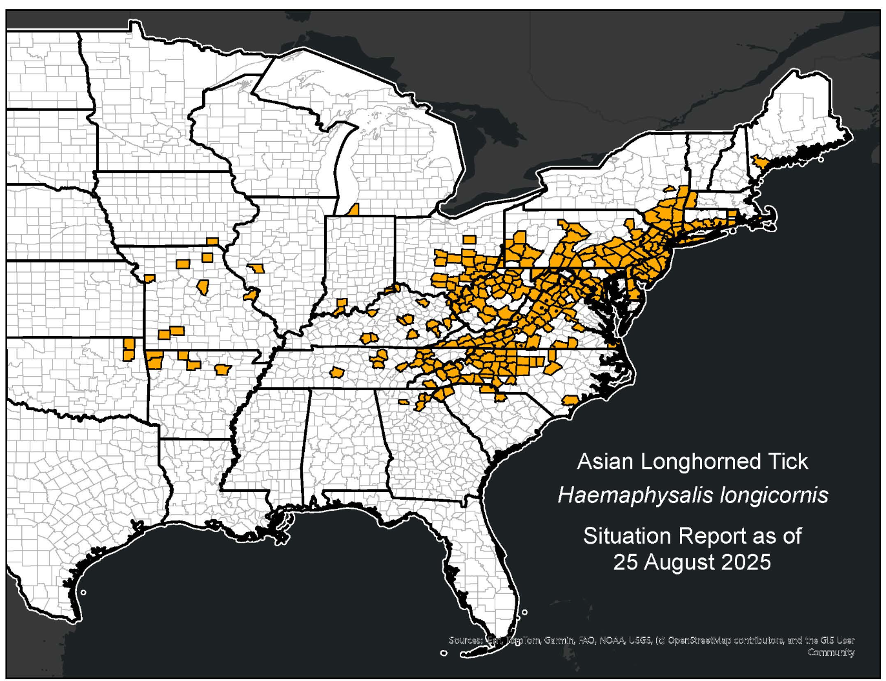
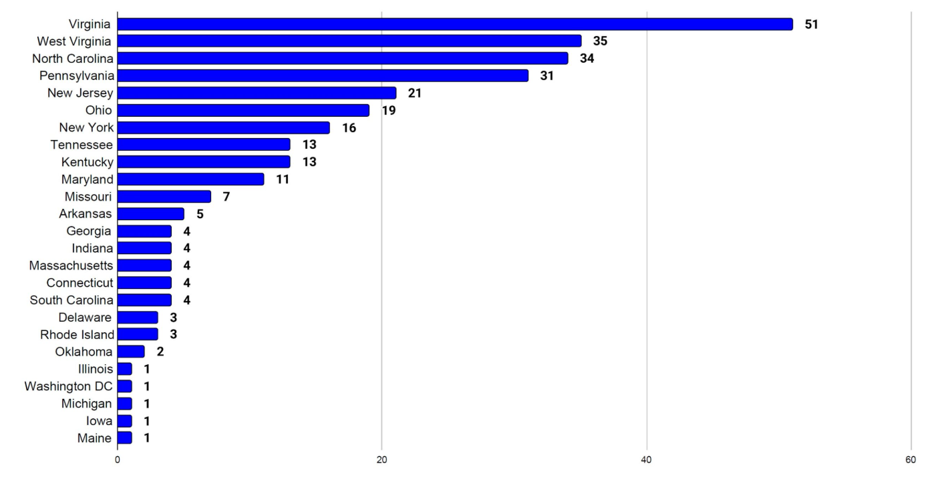
La tique asiatique à longues cornes aux États-Unis
Les appels concernant l'ALHT ont été pris en charge par l'université du Tennessee
Depuis le dernier appel SCSSA, trois États supplémentaires ont signalé leurs premières détections
24 États + Washington D.C. sont désormais touchés
À la mi-juin, le Michigan a signalé la découverte de nymphes de tiques asiatiques à longues cornes dans le comté de Berrin, lors d'une surveillance de routine
À la mi-août, le Maine a confirmé sa première découverte de tiques asiatiques à longues cornes dans le comté de Cumberland.
Rapport sur la situation de la tique à longues cornes asiatique - The Tick App

Slide 3
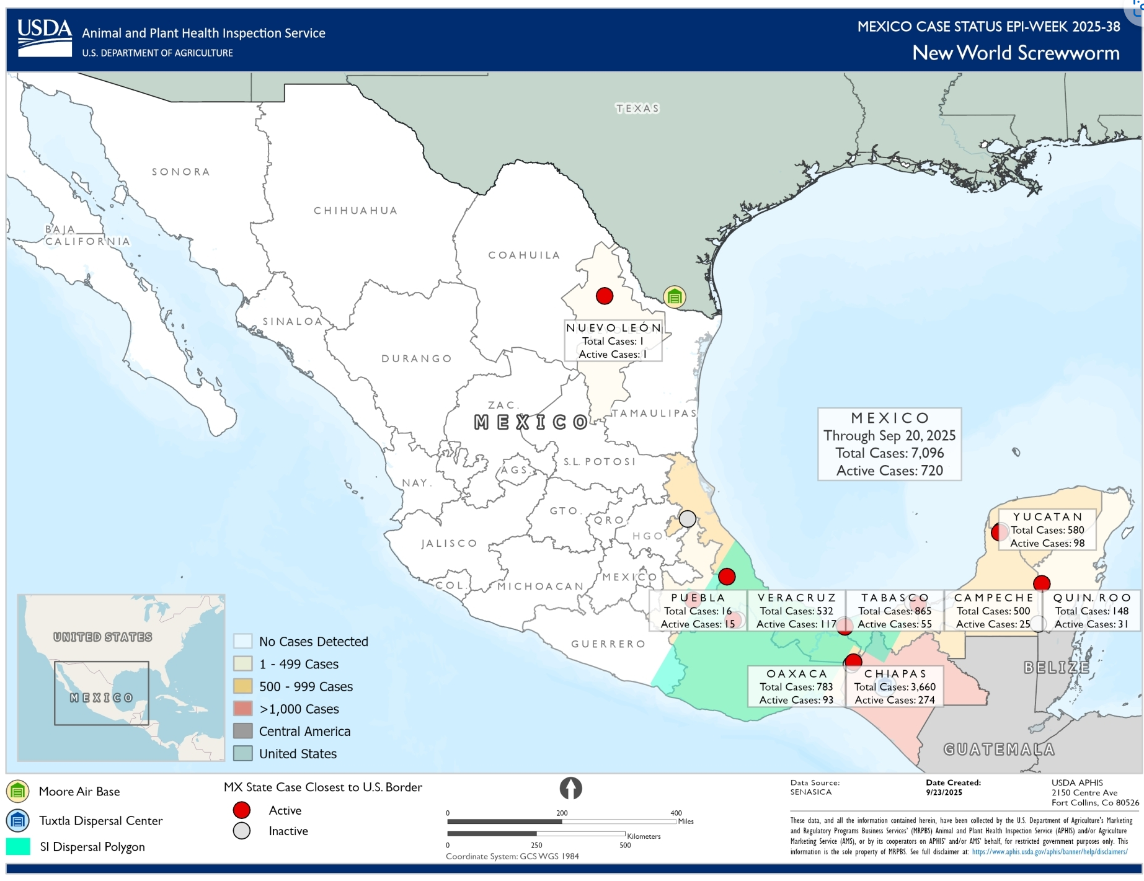
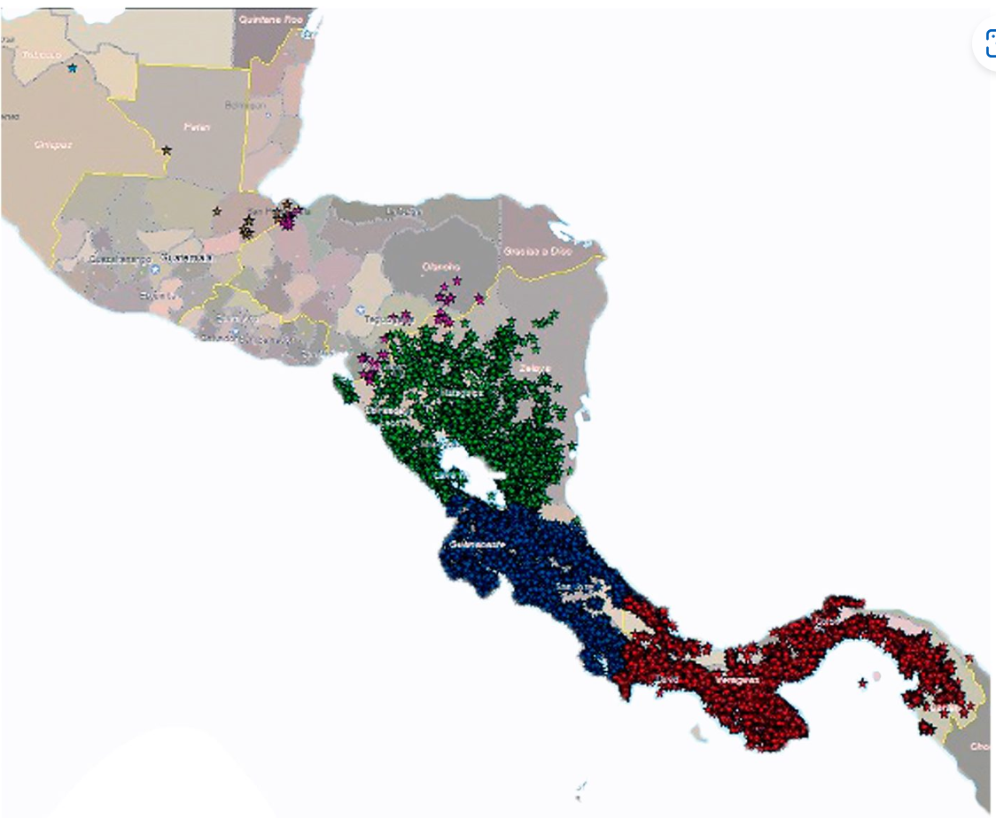
La myiase du nouveau monde en Amériquecentrale et au Mexique
La frontière entre les États-Unis et le Mexique reste fermée (bovins, bisons, chevaux)
Détection récente à Nuevo León (à environ 125 km de la frontière)
Le Mexique a signalé 52 cas humains (principalement au Chiapas), dont 3 décès liés à des pathologies sous-jacentes
Situation dans d'autres pays d'Amérique centrale : Honduras (plus de 64 cas humains et plus de 2 496 cas animaux), Nicaragua (124 cas humains), Guatemala (16 cas humains), El Salvador (5 cas humains), Belize (2 cas humains) et Costa Rica (56 cas humains en 2025, soit trois fois plus qu'en 2024)
L'USDA investit 29,5 millions de dollars dans des installations de production et de dispersion de mouches stériles au Mexique et au Texas
Le Mexique a lancé un tableau de bord interactif pour suivre les NWS chez les animaux.
Les États-Unis déploient Swormlure-5, un appât synthétique contenant un insecticide, et ont autorisé l'utilisation d'urgence de médicaments vétérinaires pour lutter contre le NWS.
Juillet 2025
COPEG
Notes:
Le cas positif de cécidomyie du Nouveau Monde (NWS) à Nuevo León, au Mexique, a été confirmé à Sabinas Hidalgo le 21 septembre 2025. L'animal atteint était une vache âgée de 8 mois qui venait d'être transférée dans un parc d'engraissement certifié à Nuevo León depuis une région du sud du Mexique connue pour ses cas actifs de NWS.
La Food and Drug Administration a approuvé sous condition la solution injectable Dectomax-CA1 (doramectine injectable) pour la prévention et le traitement des infestations larvaires par la lucilie du Nouveau Monde, ainsi que pour la prévention de la réinfestation par la NWS pendant 21 jours. Dectomax-CA1 est approuvé sous condition pour une utilisation exclusive chez les bovins.

Slide 4
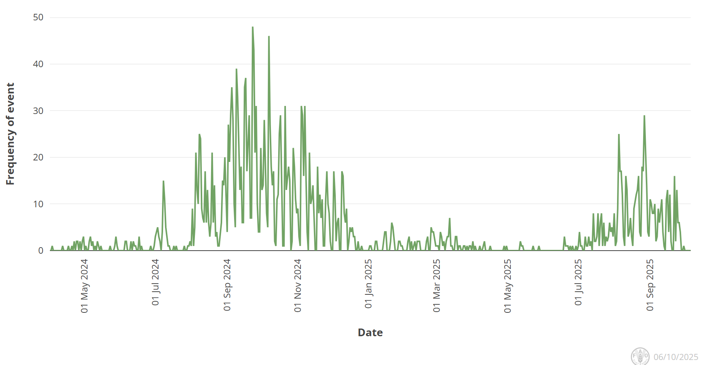
Le virus de la fièvre catarrhale ovine en Europe
L'Europe continue de signaler des cas de BTV (sérotypes 3, 8 et, récemment, 5), mais en moins grand nombre que l'année précédente.
Cas de BTV-3
  Royaume-Uni, Pologne, Norvège, République tchèque, Roumanie (1 rapport), Hongrie (1 rapport depuis 2015)
  En Afrique, le Maroc a récemment signalé ses premiers cas de BTV-3
Cas de BTV-8
  Royaume-Uni, Slovénie, Italie, Grèce, Macédoine du Nord, Croatie, Serbie, Bosnie
BTV-5
  Italie
  Première apparition en Europe
Sérotype BTV non spécifié
  Kosovo
Empres-Plus
Notes:
Le nombre total de cas de BTV-3 en Grande-Bretagne pour la saison vectorielle 2025-2026 (depuis juillet 2025) est de 91. On a dénombré : 87 cas en Angleterre 4 cas au Pays de Galles Le nombre total de cas de BTV-8 en Grande-Bretagne pour la saison vectorielle 2025-2026 (depuis juillet 2025) est de un. Ce cas a été recensé en Angleterre.
L'Italie a récemment signalé un cas de BTV-5 chez des moutons en Sardaigne, la première occurrence enregistrée de BTV-5 en Europe.

Slide 5
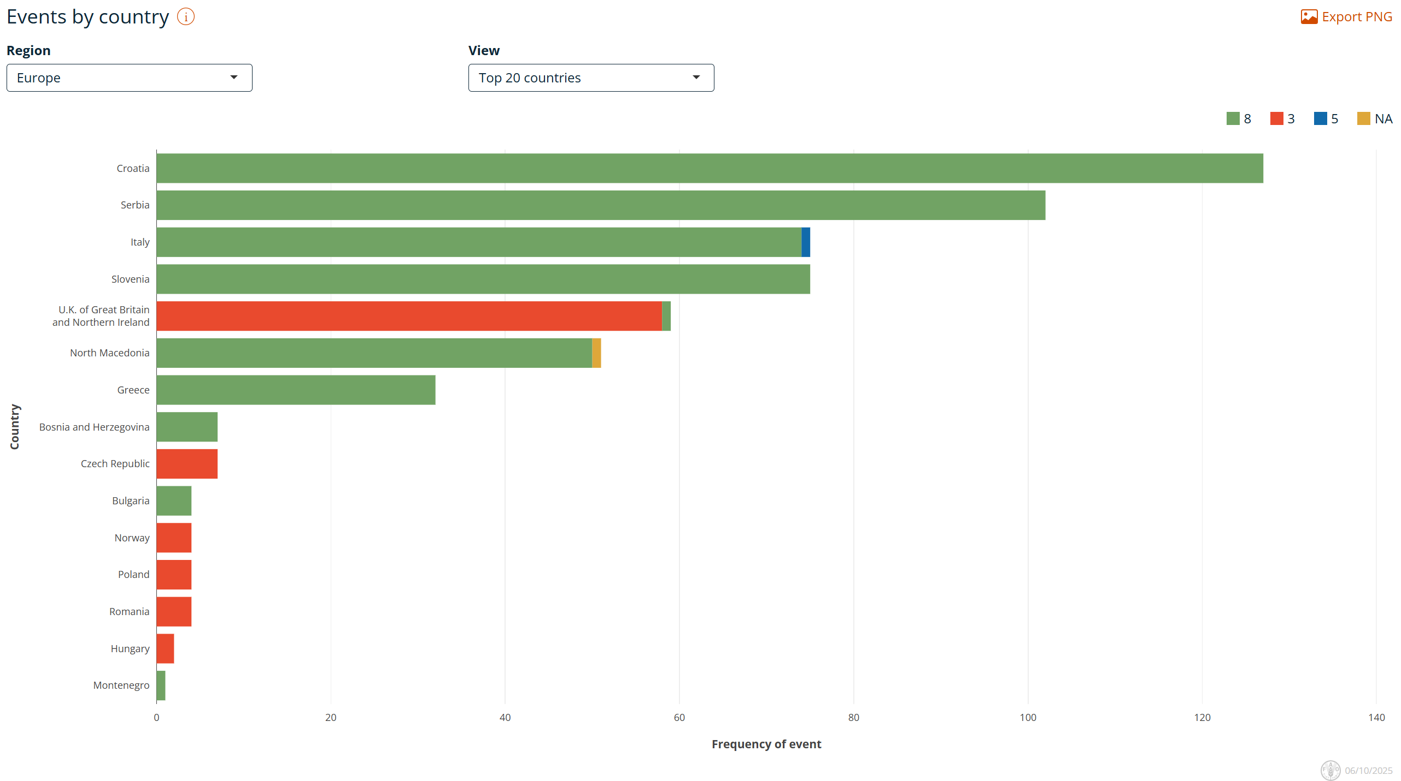
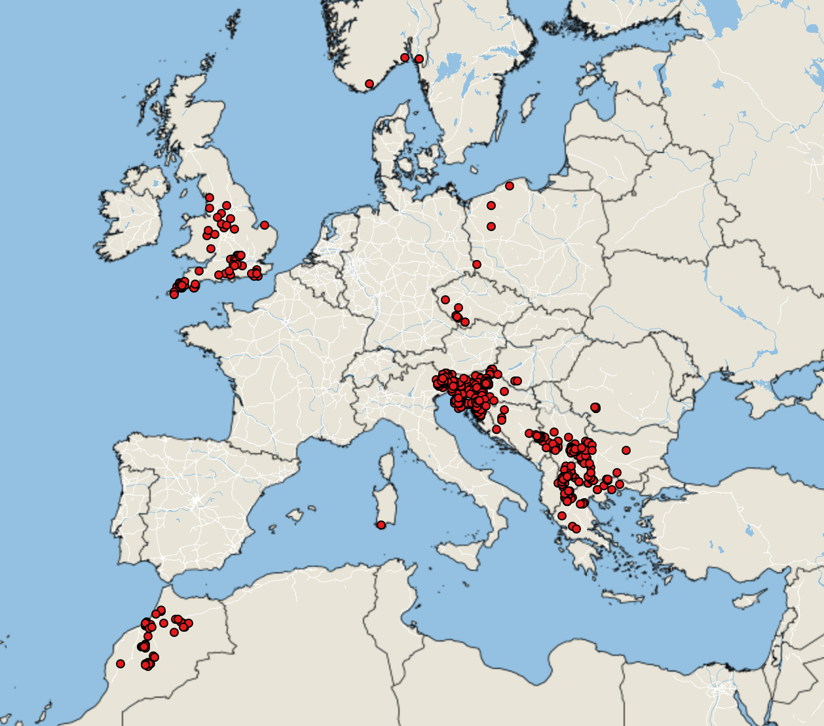
Le virus de la fièvre catarrhale ovine en Europe
Empres-Plus
Cas de BTV entre le 1er juin 2025 et le 5 octobre 2025

Slide 6
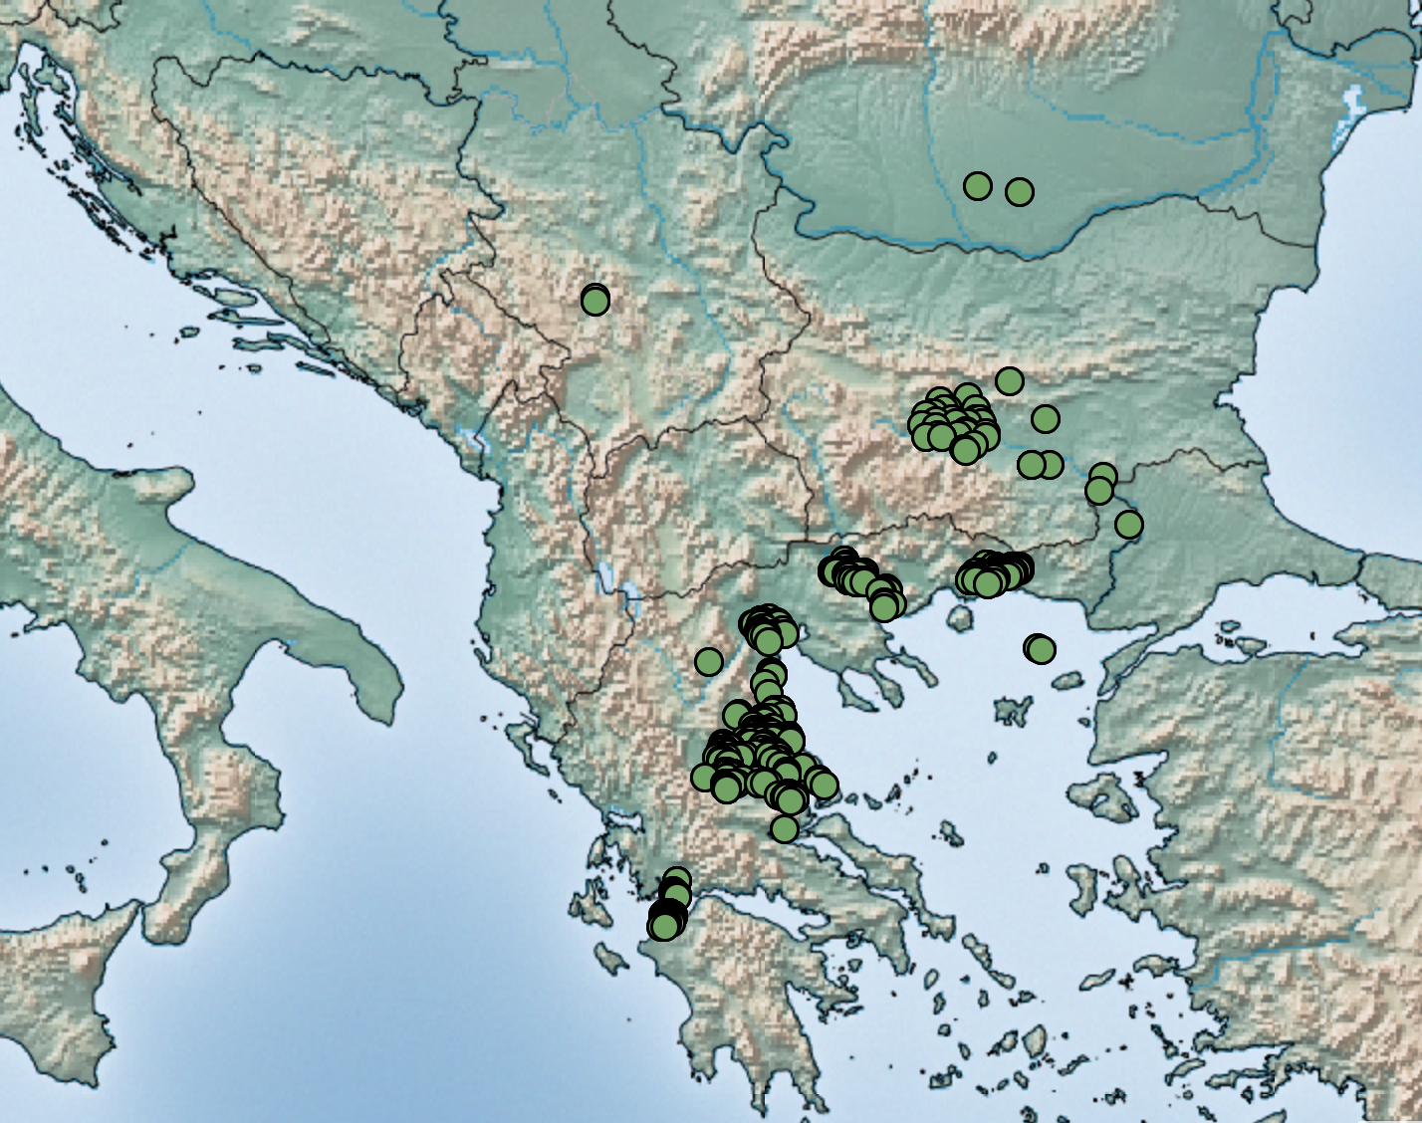
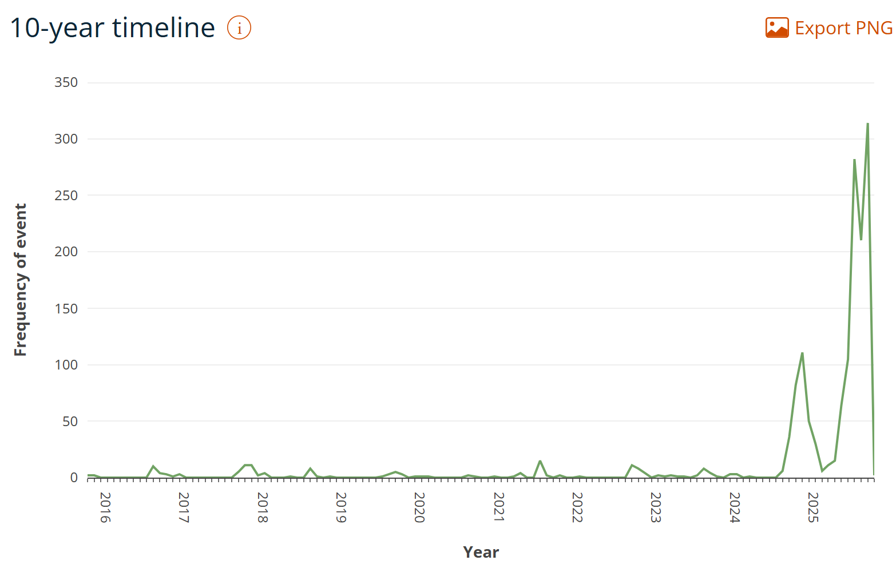
Variole ovine et variole caprine en Europe
Épidémies en cours en Grèce, en Bulgarie, en Roumanie et en Serbie
727 cas signalés depuis la dernière réunion

Slide 7
Maladie hémorragique épizootique aux États-Unis
Les cas signalés de maladie hémorragique épizootique aux États-Unis ont été très importants cette année
Des centaines, voire des milliers de cerfs à queue blanche ont été touchés
  Ohio
  Indiana
  Kentucky
  Michigan
  Montana
Preuves sérologiques de la maladie hémorragique épidémique chez les moutons et les chèvres Une étude récente menée en Turquie suggère que ces animaux pourraient jouer un rôle dans l'épidémiologie de la maladie hémorragique épidémique.
Les moutons sont sensibles à l'infection expérimentale, mais développent rarement des signes cliniques
Les chèvres ne semblent pas sensibles (WOAH)
Les mêmes conditions environnementales qui favorisent l'EHD favorisent également le BTV

Slide 8
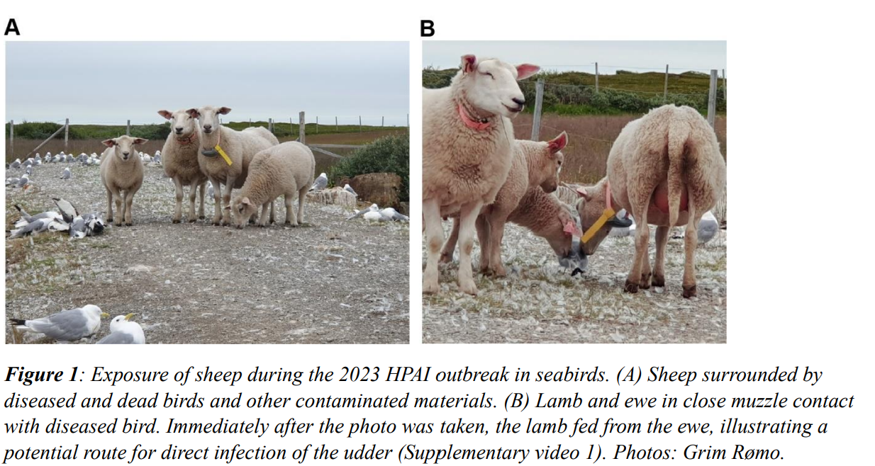
Détection d'anticorps spécifiques au virus H5 de la grippe aviaire chez un mouton en Norvège, en juin 2024, onze mois après une épidémie de grippe aviaire hautement pathogène dans une colonie d'oiseaux marins voisine | bioRxiv
L'épidémie de juillet 2023 a provoqué une mortalité massive chez les oiseaux marins (~15 000)
Les moutons étaient en contact étroit avec les oiseaux
Échantillons prélevés 11 mois après l'exposition
Sérologie rétrospective :
  1/220 moutons séropositifs
Persistance des anticorps ?

Slide 9
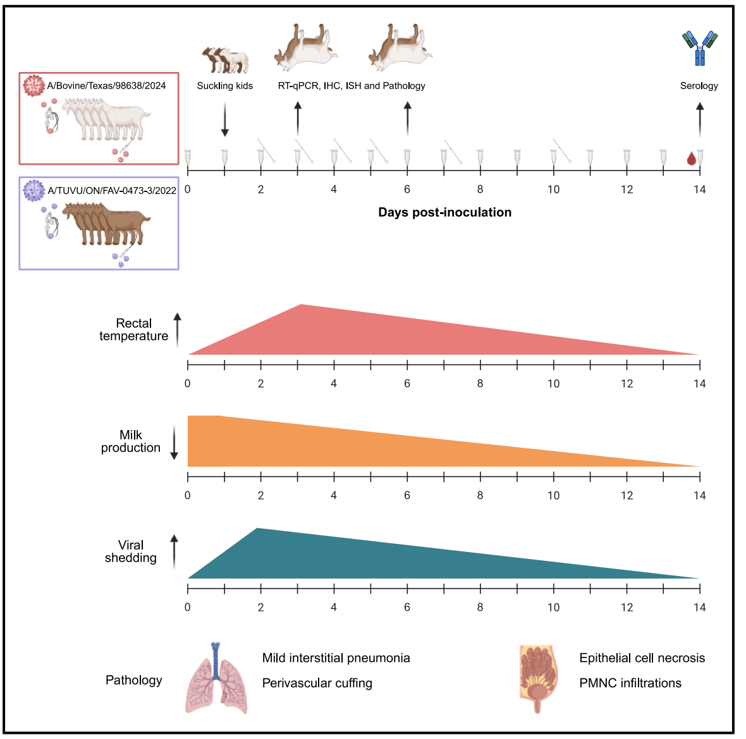
Le clade 2.3.4.4b H5N1 d'origine bovine et aviaire provoque une mastite grave chez les chèvres allaitantes et se transmet aux chevreaux allaités : Cell Reports
Le virus A(H5N1) d'origine bovine et aviaire a provoqué une mastite grave chez les chèvres
Les chèvres infectées ont excrété le virus dans leur lait, transmettant ainsi le virus A(H5N1) aux chevreaux allaités
Les deux virus ont infecté les cellules respiratoires et mammaires des chèvres, qui expriment des récepteurs d'acide sialique
Notes:
L'émergence du virus H5N1 du sous-type 2.3.4.4b de la grippe aviaire hautement pathogène (HPAI) a entraîné une propagation sans précédent parmi les vaches laitières aux États-Unis, suscitant des inquiétudes quant à la transmission à d'autres ruminants. Nous avons inoculé à deux groupes de chèvres allaitantes, par voie intramammaire et respiratoire, le virus Cow-H5N1 (génotype B3.13) ou le virus aviaire H5N1 (génotype B1.2). Les deux groupes ont développé une mastite clinique sévère et ont excrété des virus dans le lait, entraînant la transmission aux chevreaux allaités. L'ARN viral a été détecté dans des prélèvements nasaux et buccaux et dans divers tissus, et des anticorps neutralisant le virus étaient présents dans le sérum, le lait et le liquide de lavage broncho-alvéolaire. In vitro, les deux virus se sont répliqués efficacement dans les cellules épithéliales respiratoires et mammaires des chèvres. Le tissu mammaire exprime à la fois des récepteurs d'acide sialique liés à α2,3 et à α2,6. Ces résultats démontrent que les chèvres sont très sensibles à l'infection par le virus H5N1, le tropisme mammaire facilitant la transmission à la progéniture.

Slide 10
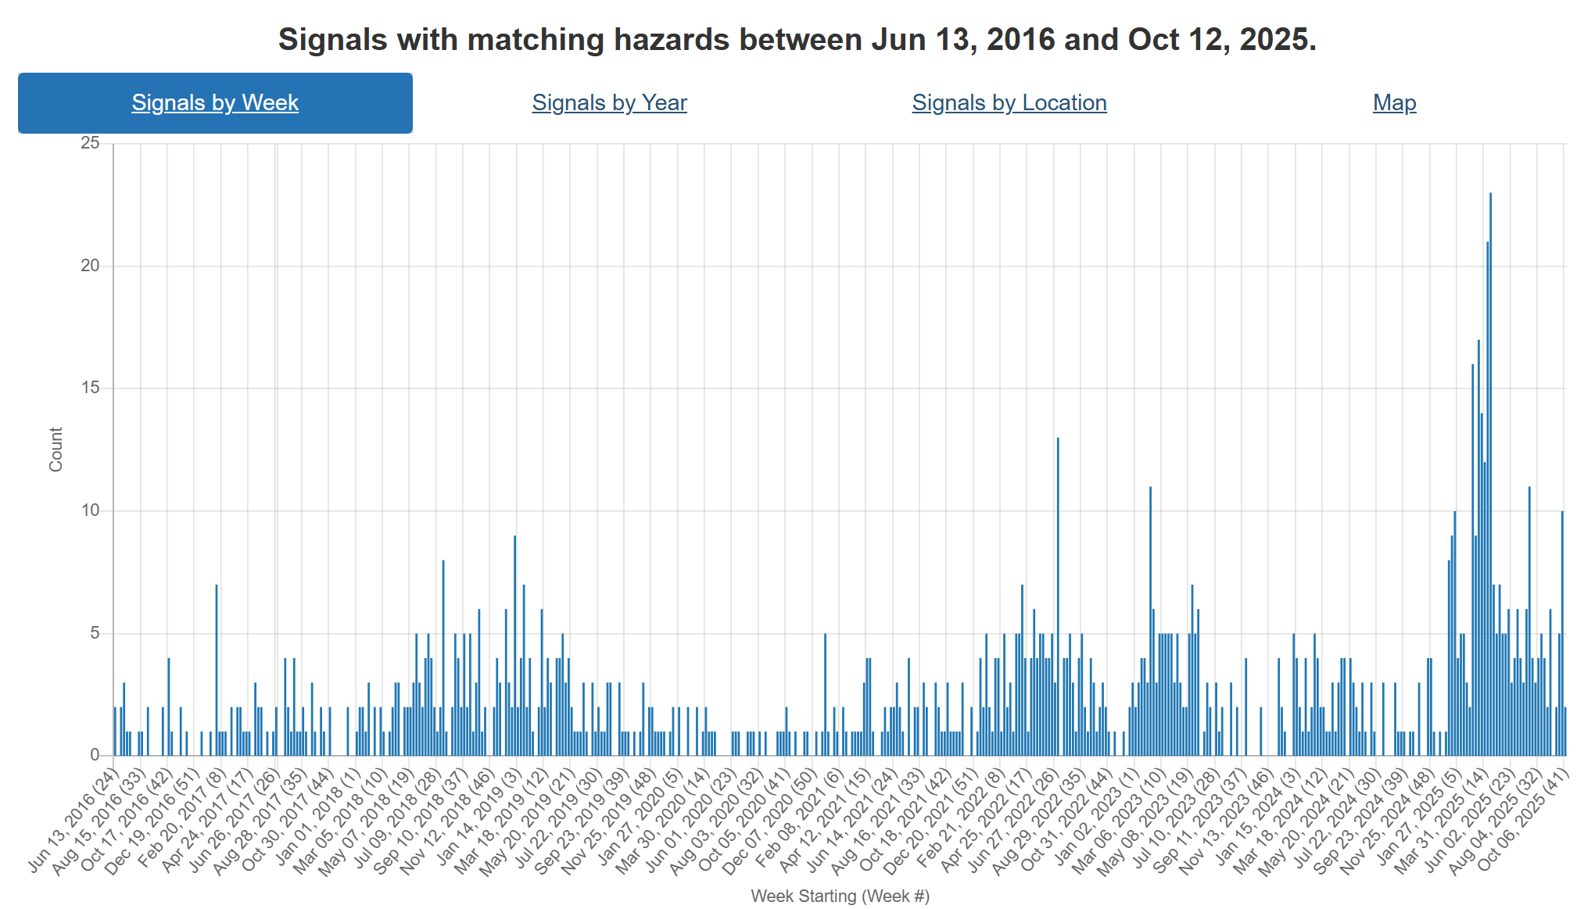
Fièvre aphteuse – Tendance des risques
Slovaquie
COVID
Indonésie
SAT-2
Moyen-Orient
Hongrie
Allemagne
SAT-1
Moyen-Orient, Turquie, Égypte, Iran
Notes:
Évolution de la fièvre aphteuse au cours des neuf dernières années environ. On constate une recrudescence de l'activité ces dernières années, qui a commencé par sa propagation en Indonésie, puis par l'émergence du sérotype SAT-2 au Moyen-Orient. Cette année, l'Europe a signalé des cas en Allemagne, puis en Hongrie et en Slovaquie. En outre, le sérotype SAT-1 est également apparu au Moyen-Orient et en Turquie.

Slide 11
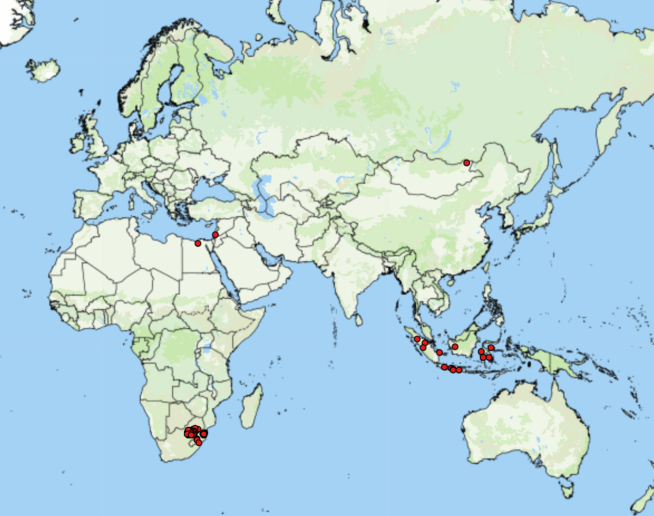
Cas de fièvre aphteuse dans le monde (depuis le 14 juillet)
Asie
Indonésie (20)
Mongolie (1 O)
Israël (1)
Afrique
Égypte (1 SAT-1)
Swaziland (21 SAT-2)
Afrique du Sud (97 SAT-2)
https://empres-i.apps.fao.org/general

Slide 12
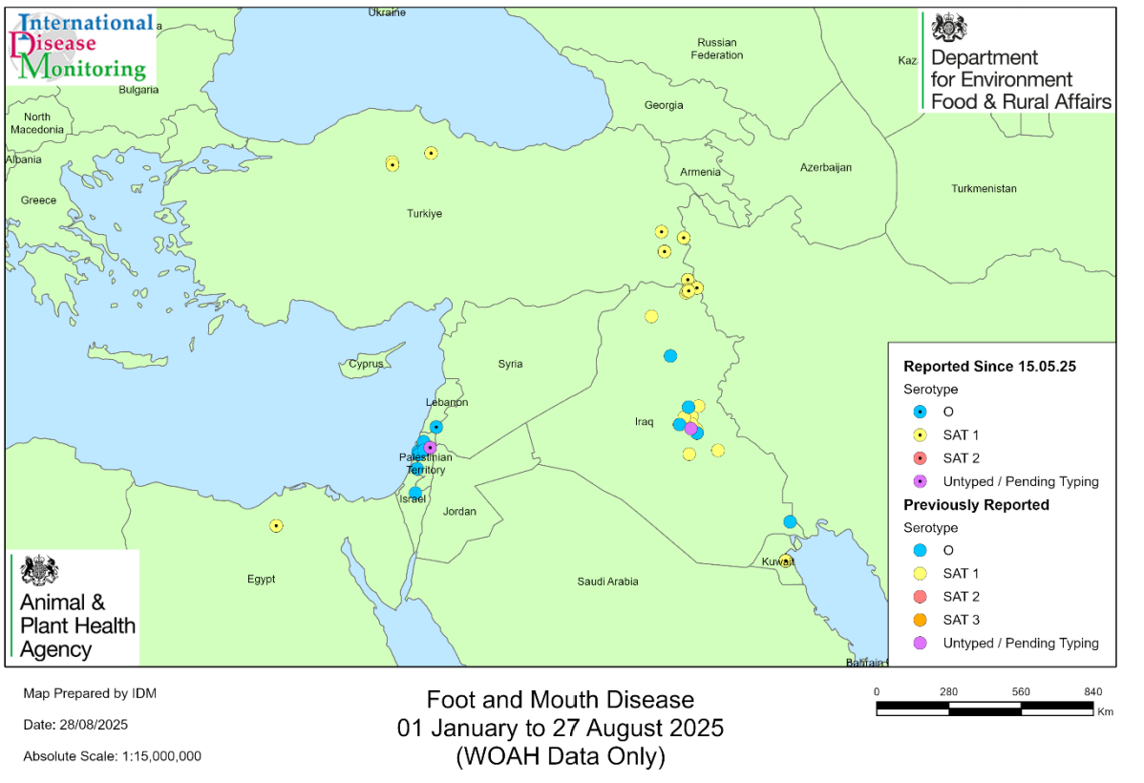
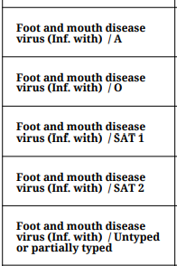



La fièvre aphteuse en Turquie
Épidémies d'ADIS - rapport de l'année en cours
FMD_in_the_Middle_East_and_North_Africa_POA.pdf

Slide 13
Résultats scientifiques
Dynamique spatio-temporelle de l'émergence de la fièvre aphteuse, de la fièvre catarrhale ovine et de la peste des petits ruminants en Algérie – PubMed
Première isolation et caractérisation du virus parainfluenza caprin de type 3 chez des bovins en Chine – PubMed
Preuve de la présence du virus de la fièvre hémorragique de Crimée-Congo chez le bétail et la faune sauvage dans le nord-est du Portugal | Rapports scientifiques

